Slide 1


ПРАВИТЕЛЬСТВО САНКТ-ПЕТЕРБУРГА
КОМИТЕТ ПО ОБРАЗОВАНИЮ
ГОСУДАРСТВЕННОЕ БЮДЖЕТНОЕ НЕТИПОВОЕ ОБРАЗОВАТЕЛЬНОЕ УЧРЕЖДЕНИЕ САНКТ-ПЕТЕРБУРГА
«БАЛТИЙСКИЙ БЕРЕГ»
ГОРОДСКОЙ ВЕБИНАР
«Итоги проведения и перспективы развития школьных спортивных лиг
по видам спорта в Санкт-Петербурге»
ГУМО районных методистов,
координирующих деятельность школьных спортивных клубов
государственных образовательных учреждений Санкт-Петербурга
ГУМО специалистов,
реализующих программы физкультурно-спортивной направленности
для обучающихся с ограниченными возможностями здоровья
и детей-инвалидов в государственных образовательных учреждениях
Санкт-Петербурга
    15 ноября 2024 г.

Slide 2

Развитие школьных спортивных лиг Санкт-Петербурга
Докладчик:
Казунко Полина Юрьевна,
начальник ГКЦ ФСР, методист ГКЦ ФСР ГБНОУ «Балтийский берег»

Slide 3
Реализация межведомственного взаимодействия
ЭТАПЫ
Создание спортивного проекта/Формирование рабочей группы/Инициатор – Федерация СПб по виду спорта
Разработка стратегии реализации спортивного проекта
Согласование с Комитетом по образованию, с Комитетом по физической культуре и спорту
Проведение обучающих семинаров и массовых мероприятий
Информационно-методическое сопровождение спортивного проекта
Повышение массовости занятий физической культурой и спортом
Результат – создание Санкт-Петербургских школьных спортивных лиг по видам спорта

Slide 4

«Единоборство как платформа для гармоничного развития
личности юного спортсмена»
Докладчик:
Кретов Петр Сергеевич,
педагог дополнительного образования
школьного спортивного клуба «Легион – 642»
Государственного бюджетного общеобразовательного учреждения гимназии № 642 «Земля и Вселенная»
Василеостровского района Санкт-Петербурга,
председатель региональной общественной организации
«Клуб самбист»

Slide 5
«Динамика развития Санкт-Петербургской школьной спортивной лиги по видам спорта»
Докладчик:
Кургузкина Юлия Вячеславовна,
методист, педагог-организатор ГКЦ ФСР ГБНОУ «Балтийский берег»

Slide 6
ШКОЛЬНАЯ СПОРТИВНАЯ ЛИГА 2024 г.
Возрастные группы:
1 ГРУППА (младший возраст): 2014-2015 годов рождения;
2 ГРУППА (средний возраст): 2012-2013 годов рождения;
3 ГРУППА (старший возраст): 2009-2011 годов рождения.
№ | Вид спорта | Дата проведения | Количество участников
1 | Лыжные гонки | февраль | 230 человек
2 | Эстафета ГТО | март | 365 человек
3 | Плавание | апрель | 250 человек
4 | Легкая атлетика | май | 245 человек
5 | Лапта | сентябрь | Смешанные команды 15
6 | Спортивные танцы | октябрь | 10 человек ( 5 команд)
7 | Самбо | ноябрь
8 | Лазертаг | декабрь
Предложение видов спорта для внесения в школьную спортивную лигу на 2025 год
-Спортивное ориентирование
-Городки

Slide 7

Динамика развития физкультурного мероприятия
«Регбийная школьная лига Санкт-Петербурга»
Докладчик:
Зальцман Максим Владимирович,
исполнительный директор РОО
«Федерация регби Санкт-Петербурга»

Slide 8
Инклюзивные подходы и коррекционные методики
в рамках проекта "Футбол в коррекционной школе"
для детей с ОВЗ и детей-инвалидов:
опыт, достижения и перспективы развития
Докладчик:
Прокопьев Иван Павлович,
специалист спортивного отдела
Специального Олимпийского Комитета Санкт-Петербурга

Slide 9
Физкультурные мероприятия в рамках Санкт-Петербургской школьной спортивной лиги для обучающихся с ОВЗ.
Всероссийская спартакиада ШСК для обучающихся
с ОВЗ и детей-инвалидов
Докладчик:
Зябкина Александра Владиславовна,
педагог-организатор ГКЦ ФСР ГБНОУ «Балтийский берег»

Slide 10
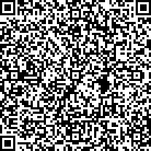
Физкультурные мероприятия в рамках Санкт-Петербургской школьной спортивной лиги для обучающихся с ограниченными возможностями здоровья
К участию в Физкультурных мероприятиях допускаются обучающиеся в государственных бюджетных общеобразовательных учреждениях Санкт-Петербурга, осуществляющих образовательную деятельность по адаптированным образовательным программам для обучающихся с ОВЗ, входящие в списочный состав образовательного учреждения, и имеющие допуск врача.
I группа – общеобразовательные учреждения, осуществляющие образовательную деятельность
по образовательным программам адаптированным для обучающихся, воспитанников с ОВЗ
(глухих, слабослышащих и позднооглохших, с нарушениями зрения, с тяжелой речевой патологией, с задержкой психического развития)
Обучающиеся 2008-2010 годов рождения принимают участие в следующих видах программы:
легкая атлетика;
мини-футбол;
волейбол;
настольный теннис;
баскетбол 3х3;
трейл-ориентирование.
II группа – общеобразовательные учреждения, осуществляющие образовательную деятельность по образовательным программам адаптированным для обучающихся, воспитанников с ограниченными возможностями здоровья (с интеллектуальными нарушениями).
Обучающиеся 2011-2014 годов рождения принимают участие в следующих видах программы:
спортивное многоборье;
пионербол;
шашки.
https://cfkis.spb.ru/structure/otdel-po-sportivno-massovoy-rabote/fizkulturnye-meropriyatiya-v-ramkakh-sankt-peterburgskoy-shkolnoy-sportivnoy-ligi-dlya-obuchayushchi/

Slide 11
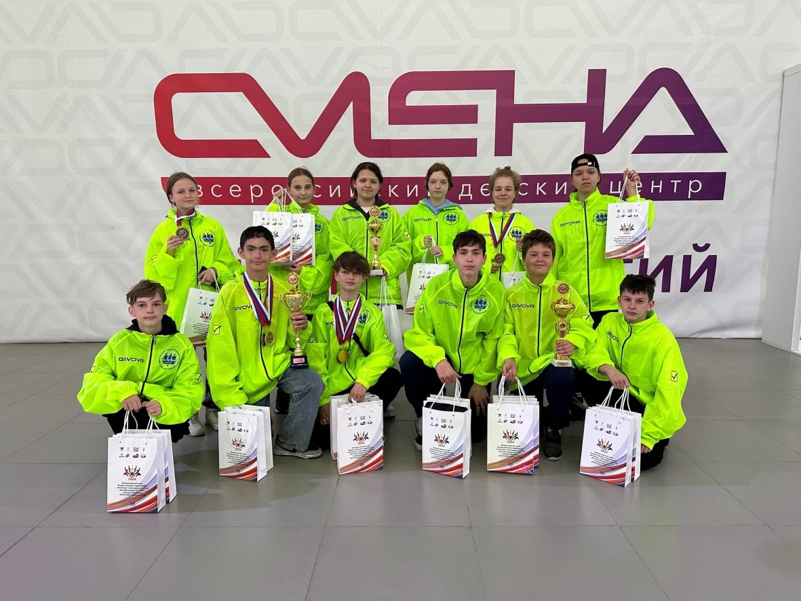
Всероссийская спартакиада ШСК для обучающихся с ОВЗ и детей-инвалидов
Легкая атлетика
Настольный теннис
Плавание
Футзал (мини-футбол)
Шашки
Команда ГБОУ школы-интернат №31
Невского района в 1 группе заняла
3 место в общекомандном зачете
в 2023/2024 учебном году
ВИДЫ СПОРТА НА
ВСЕРОССИЙСКОМ ЭТАПЕ 2023/2024 учебного года
Спартакиада проводилась в четыре этапа, к участию в которой допускались команды школьных спортивных клубов специальных (коррекционных) общеобразовательных организаций:
I группа – обучающиеся специальных (коррекционных) общеобразовательных организаций (I-II видов) с нарушением слуха;
II группа – обучающиеся специальных (коррекционных) общеобразовательных организаций (VIII вида) с умственной отсталостью (с сохранным интеллектом);
III группа – обучающиеся специальных (коррекционных) общеобразовательных организаций (IV вида) с нарушением зрения.

Slide 12

Динамика успешности реализации городского спортивного проекта «Спортивное ориентирование в школу»
как основа создания школьной спортивной лиги
по спортивному ориентированию
Докладчик:
Куприенко Денис Васильевич,
к.ф-м.н., президент общественной организации
«Региональная спортивная федерация
спортивного ориентирования Санкт-Петербурга»

Slide 13

Организация физкультурно-спортивной работы
с обучающимися, проект «Школьная любительская лига
водных видов спорта Санкт-Петербурга» в концепции развития водных видов спорта в общеобразовательных учреждениях
Санкт-Петербурга
Докладчики:
Осинцева Марина Валерьевна,
заведующая бассейном, педагог дополнительного образования
ГБОУ СОШ № 632 Приморского района Санкт-Петербурга, исполнительный директор Ассоциации содействия развитию школьного водного спорта «Школьная любительская лига водных видов спорта Санкт-Петербурга»
Аксенова Алена Юрьевна,
ответственный секретарь СПб РФС ОО ФВП

Slide 14
Итоги 1-2 этапов физкультурного мероприятия
«Санкт-Петербургская школьная спортивная лига самбо» Перспективы участия команд Санкт-Петербурга
во Всероссийских соревнованиях проекта –
«Самбо в школу» в 2024 году
Докладчик:
Гольцов Денис Александрович,
вице-президент регионального отделения
Всероссийской Федерации самбо города Санкт- Петербурга

Slide 15



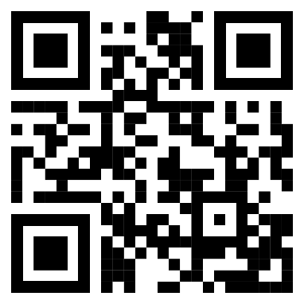
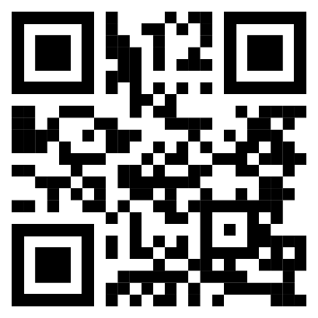

Контактная информация ГКЦ ФСР ГБНОУ «Балтийский Берег»
тел.(812)572-12-90
Электронный адрес: bb.sport@yandex.ru
Telegram-канал: ГКЦ ФСР ГБНОУ «Балтийский Берег»
Ccылка-приглашение: t.me/gkcfsr
Вконтакте
Telegram

